Slide 1
Case fra akuttmottaket
Ingrid Vassli Flateby
Sykepleier
Oslo universitetssykehus
Nettverk for arbeid mot menneskehandel i helse- og omsorgstjenesten

Slide 2
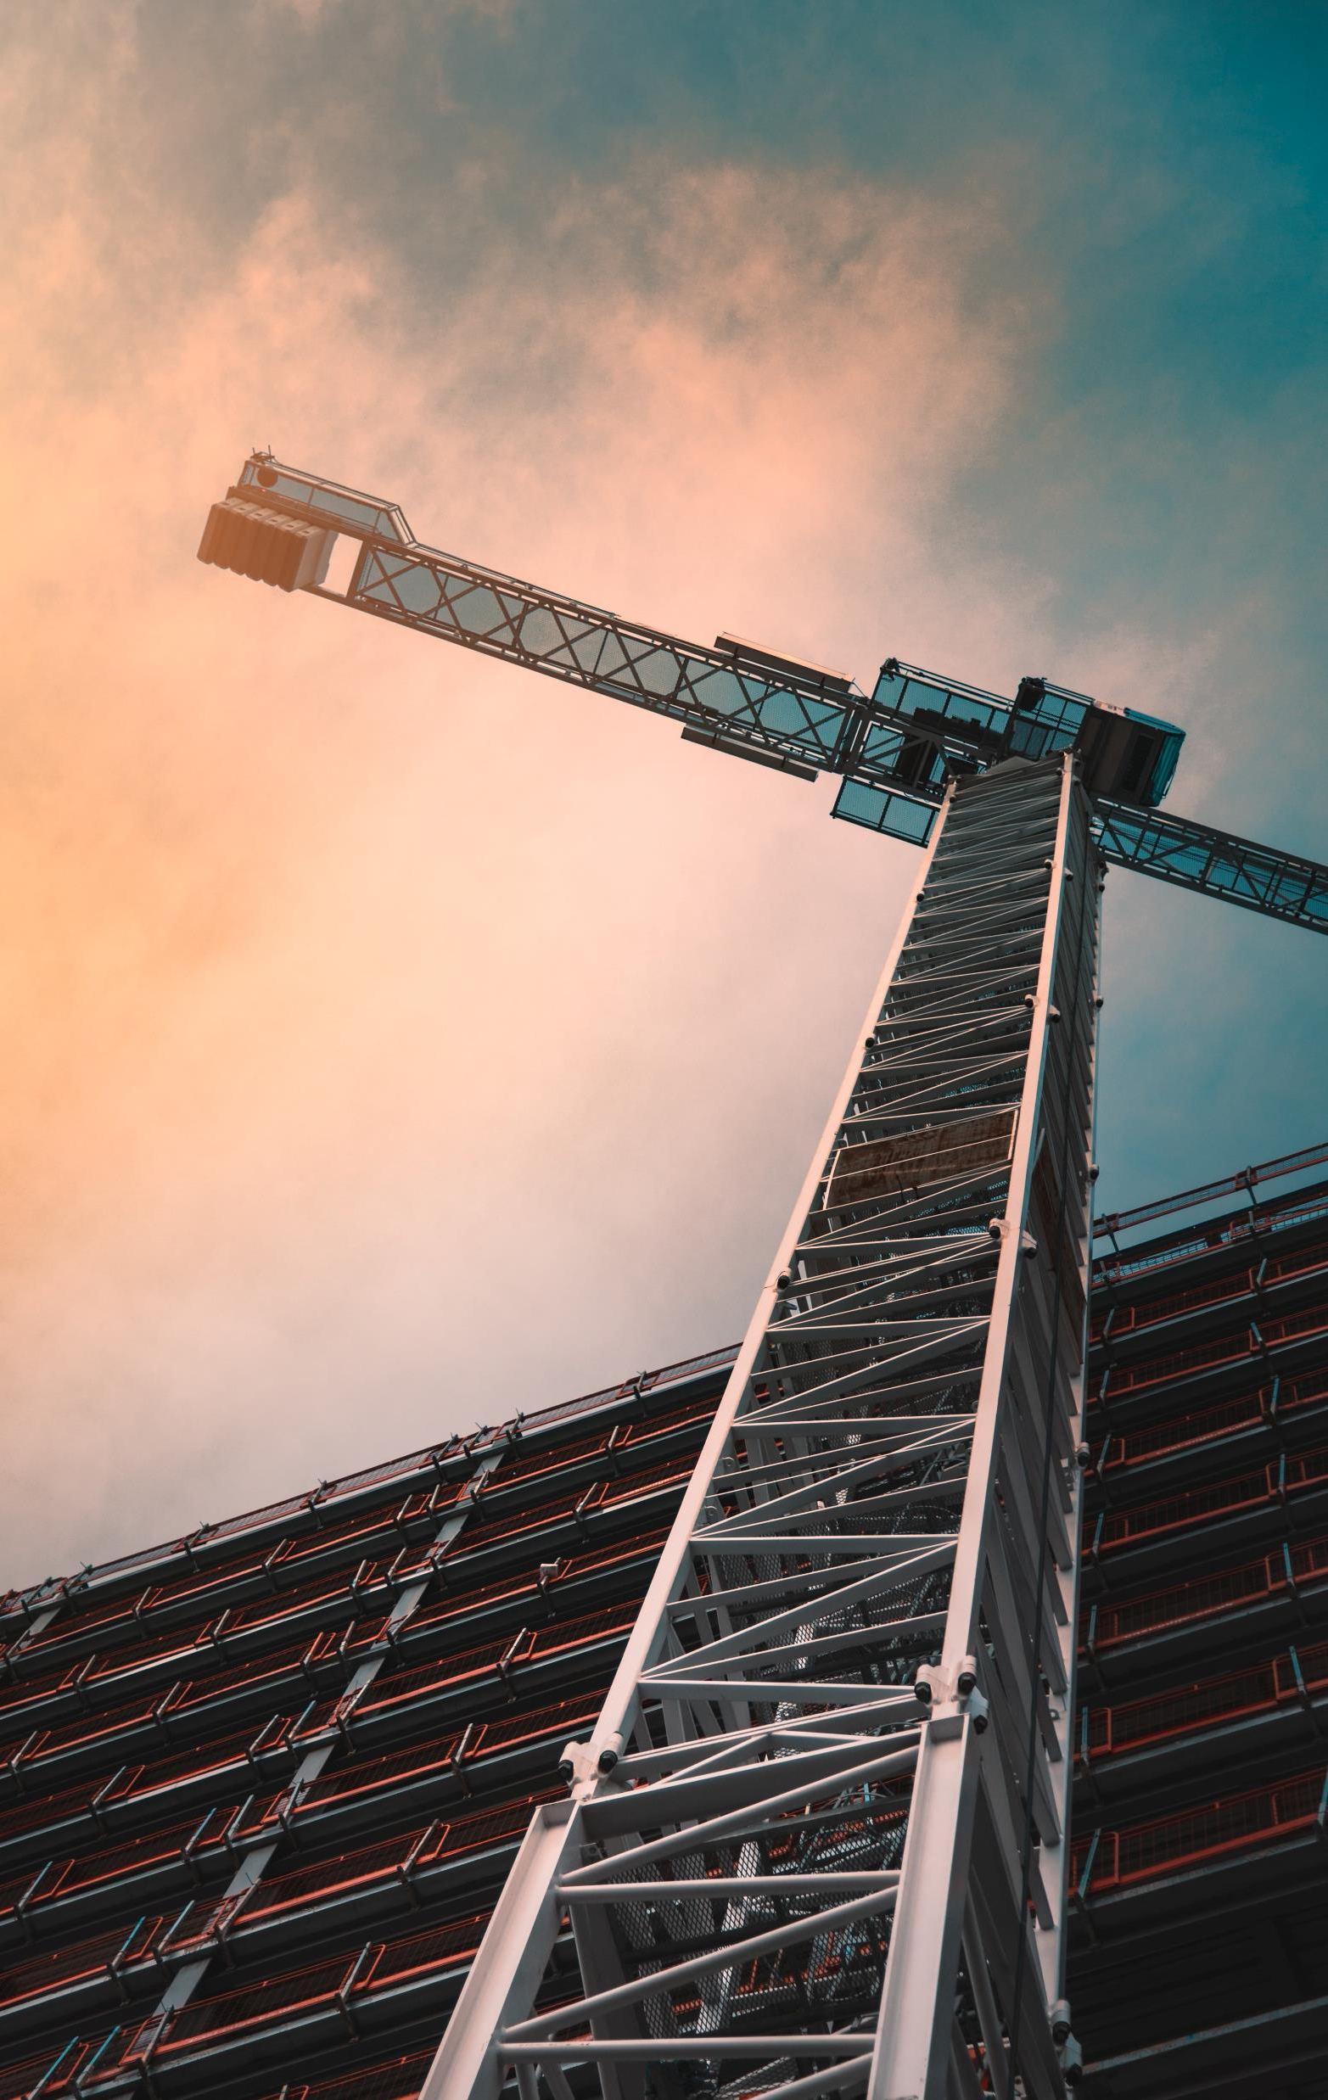
Skade etter fall på arbeidsplass?
En mann fra Øst-Europa oppsøker legevakt på grunn av et armbrudd
Venter ett døgn før han oppsøker helsehjelp
Han legges inn på sykehus for videre behandling
Helsepersonell ønsker å registrere personopplysningene hans
Pasienten mangler id-papirer
Foto: Jeremy Bishop, Unsplash

Slide 3
Vurderinger
Det er sjelden pasienter venter et døgn med å oppsøke helsehjelp med et smertefullt brudd
Det er litt underlig at pasienten ikke har med seg id-papirer, og ikke ønsker sykemelding
Kollegaen følger pasienten hele tiden og ønsker å tolke

Slide 4
Behandling og tiltak
Pasienten må først og fremst få hjelp for sitt helseproblem, i dette tilfellet en brukket arm!
Legen bestiller et nytt røntgen
Helsepersonell får pasienten på tomannshånd
Sykepleieren bestiller kvalifisert tolk
Pasienten legges inn på ortopedisk avdeling til observasjon
Da får helsepersonell tid til å undersøke saken nærmere

